Slide 1
INFORMACJA Z DZIAŁALNOŚCI WÓJTA
ZA OKRES OD 28.03. DO 03.05.2014 r.

Slide 2
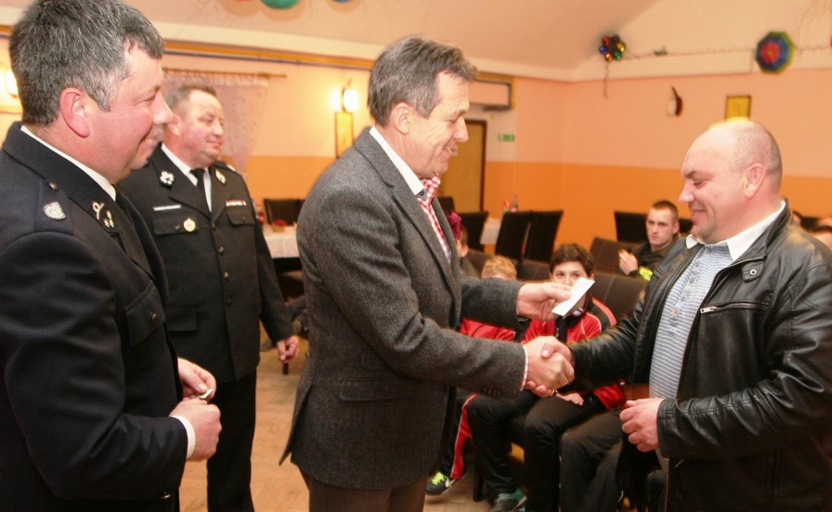
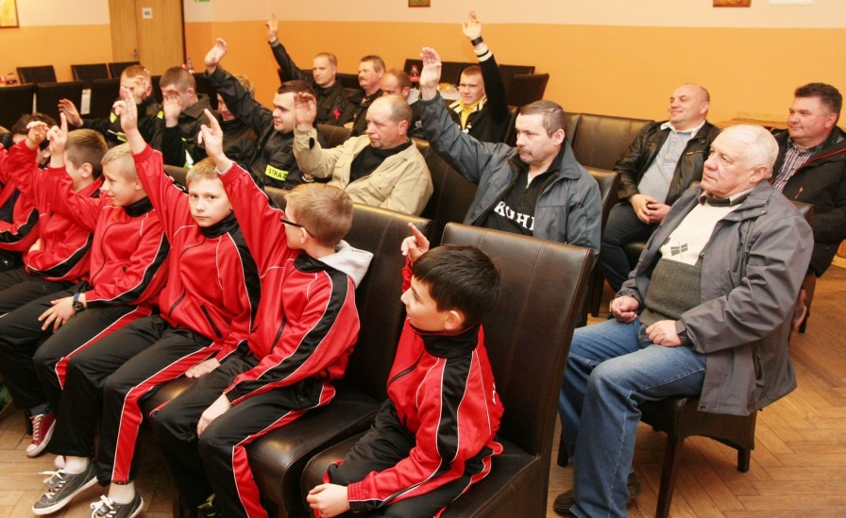
28 marca
Udział w zebraniu sprawozdawczym OSP Małuszów

Slide 3
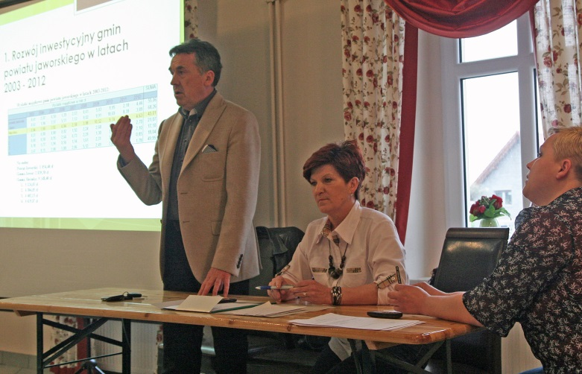
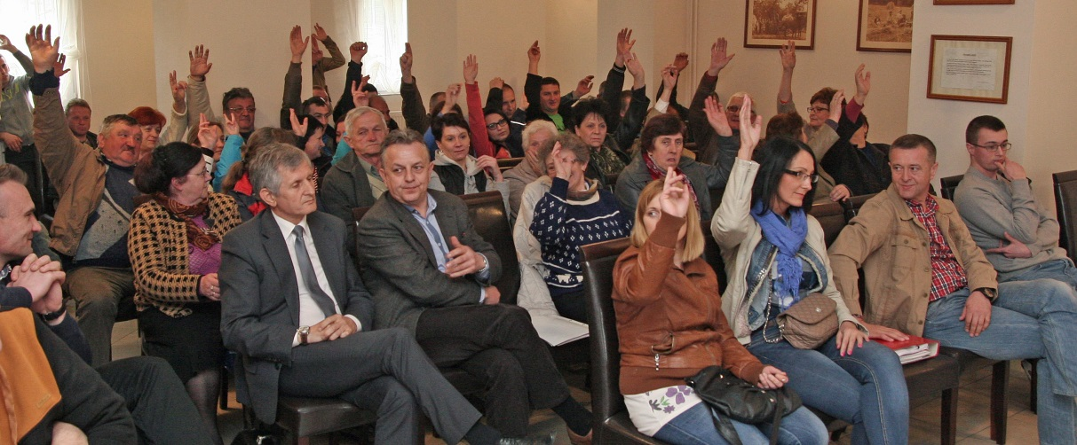
31 marca
Udział w zebraniu wiejskim w Sichowie

Slide 4
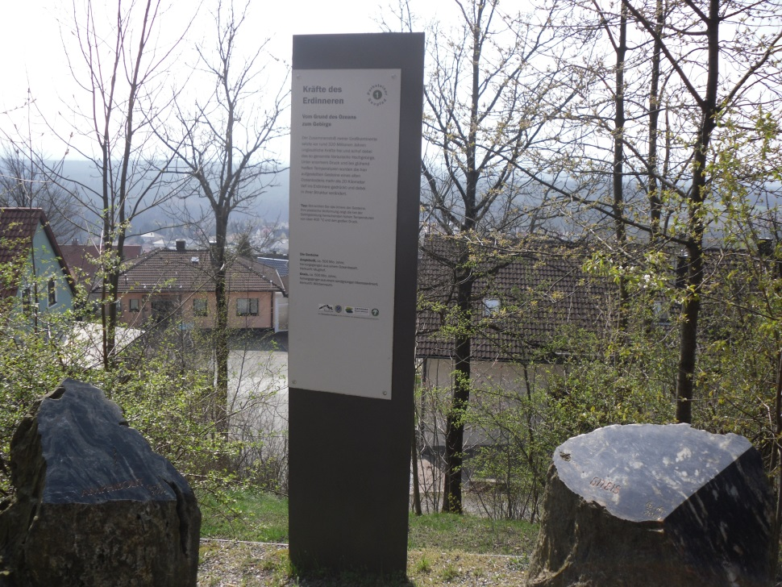
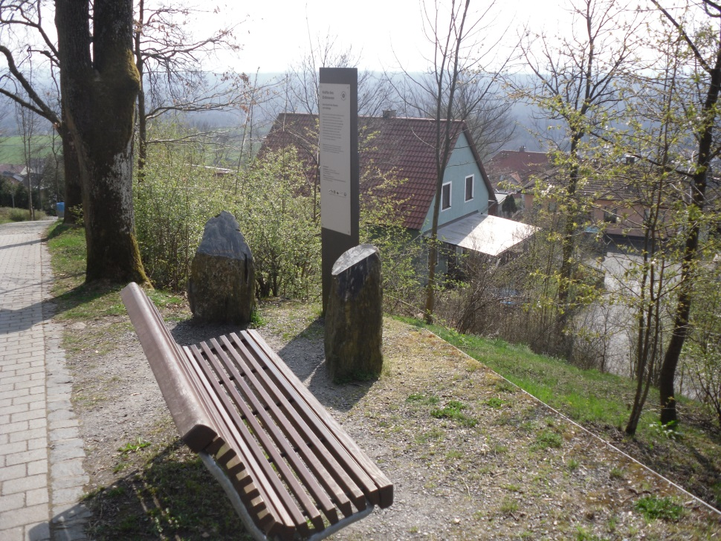
2 – 4 kwietnia
Wyjazd studyjny do geoparku w Niemczech wraz z LGD Partnerstwo Kaczawskie

Slide 5
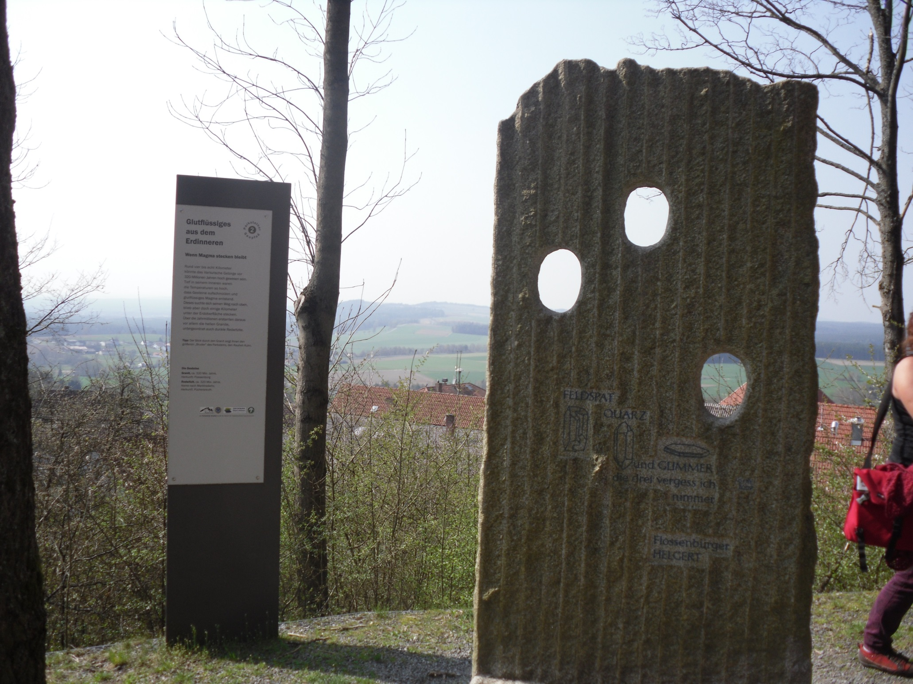

Slide 6
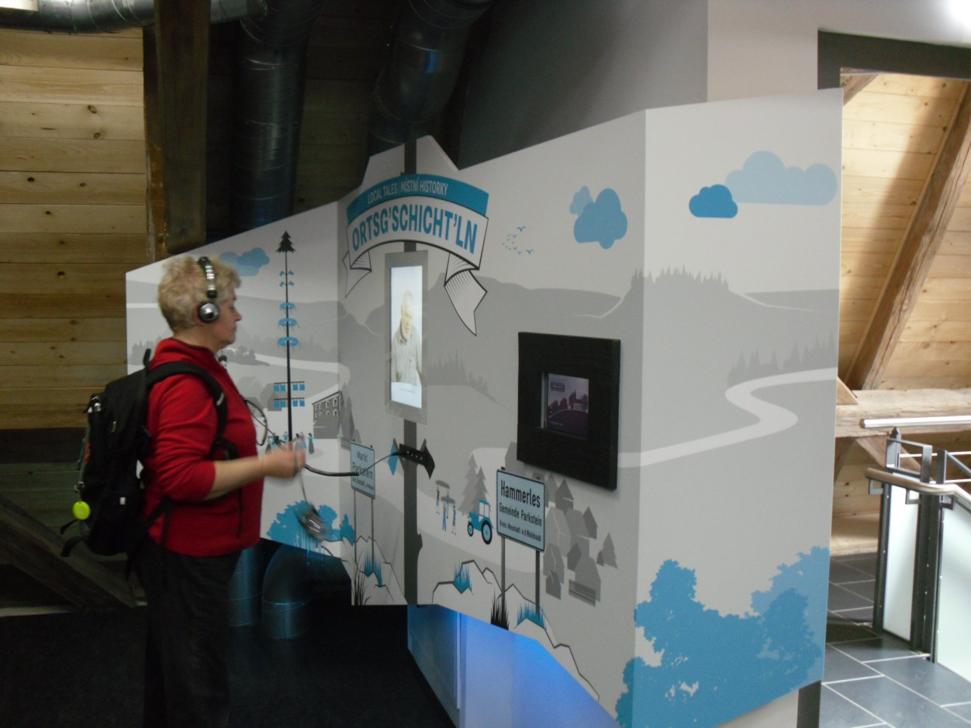
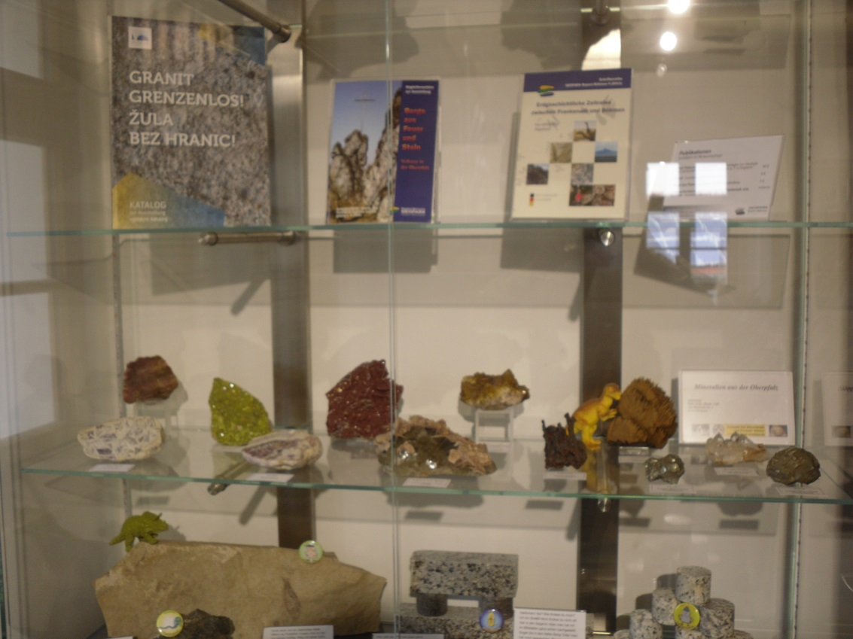

Slide 7
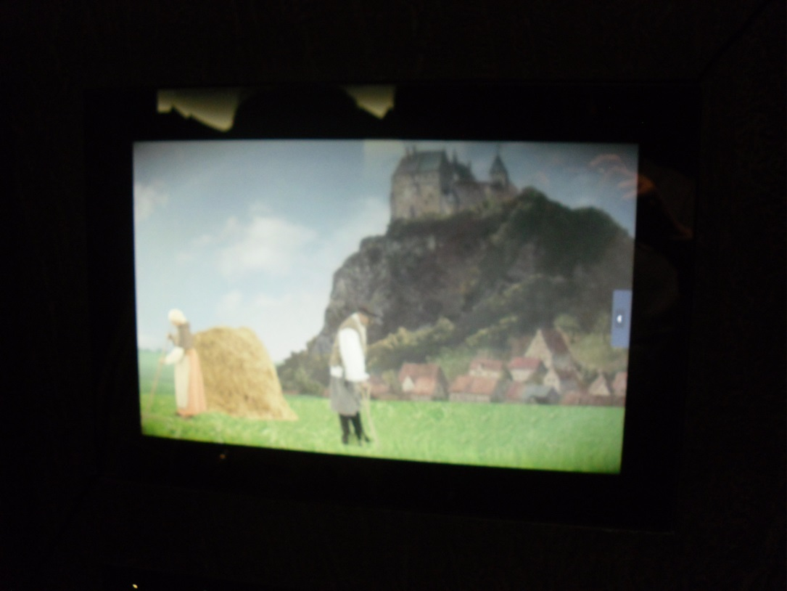
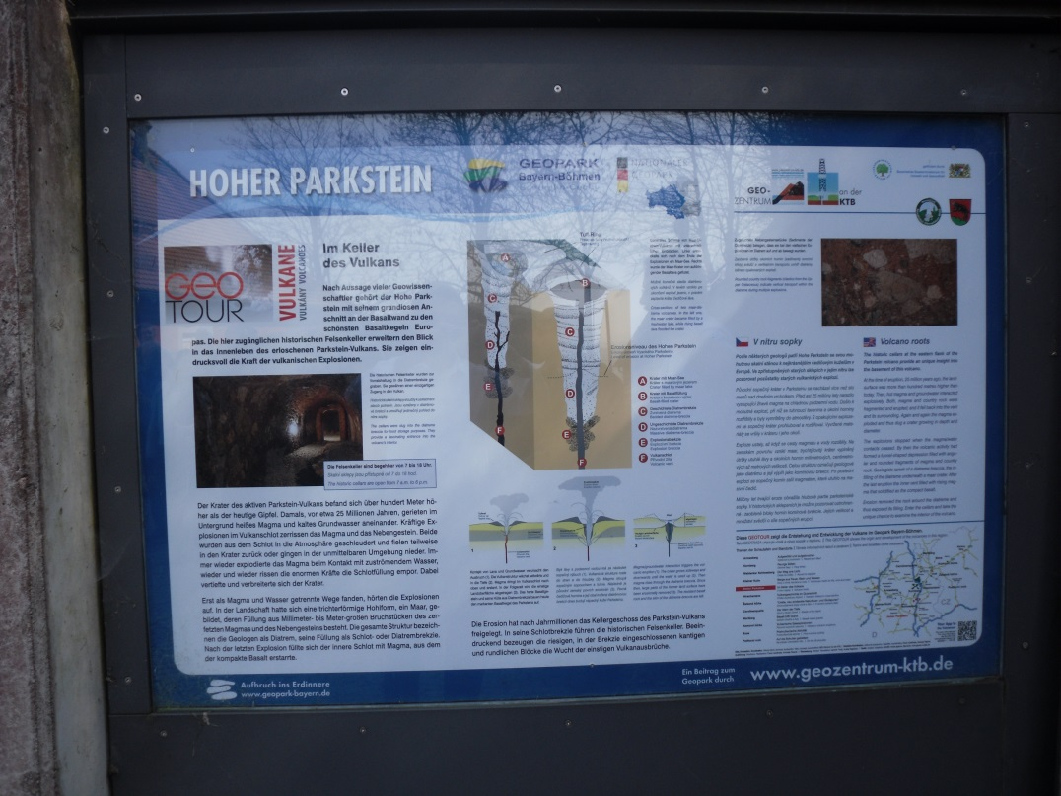

Slide 8
7 kwietnia
Omówienie zakresu prac związanych z tworzeniem strategii rozwoju gminy Męcinka.

Slide 9
9 kwietnia
Spotkanie z dyrektorem Regionalnego Zarządu Gospodarki Wodnej z Wrocławia na temat zmiany sposobu zagospodarowania zbiornika wodnego w Słupie.

Slide 10
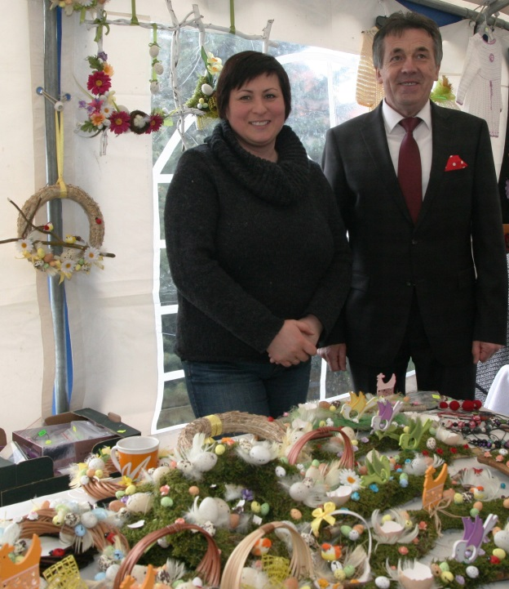
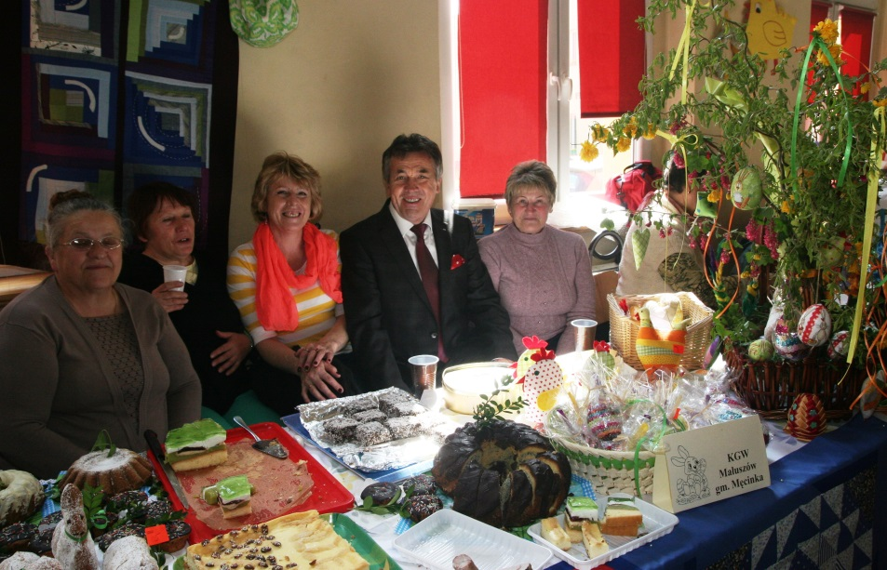
13 kwietnia
Udział w Jarmarku Wielkanocnym w Paszowicach

Slide 11
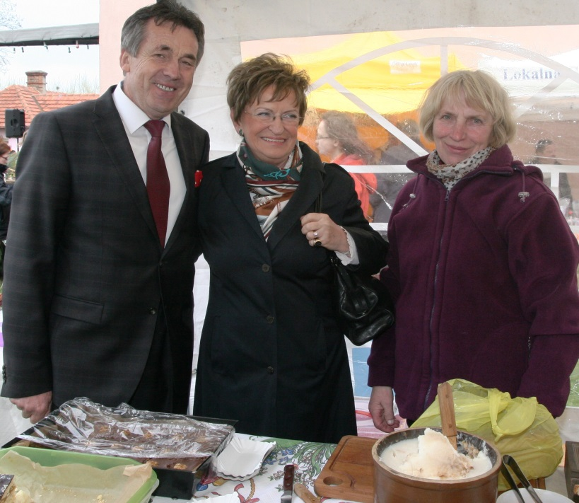
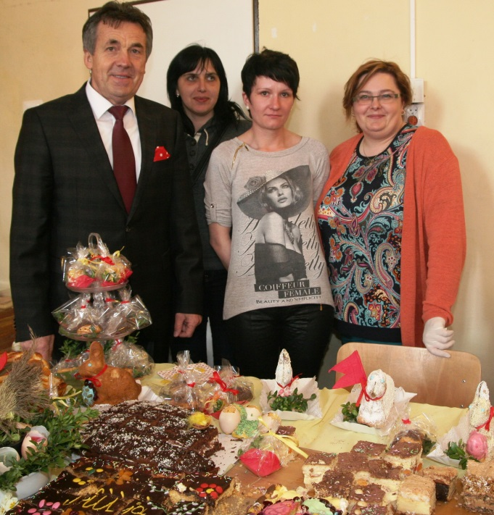
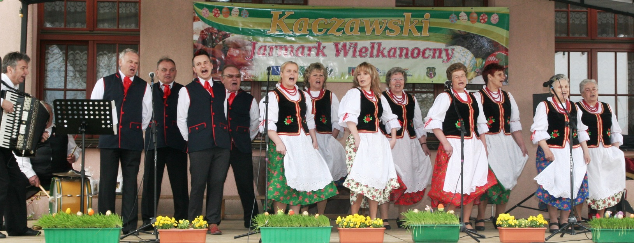

Slide 12
17 kwietnia
Spotkanie z Dziekanem Wydziału Architektury z Politechniki Wrocławskiej w celu omówienia budowy koncepcji zagospodarowania miejscowości w Gminie Męcinka.

Slide 13
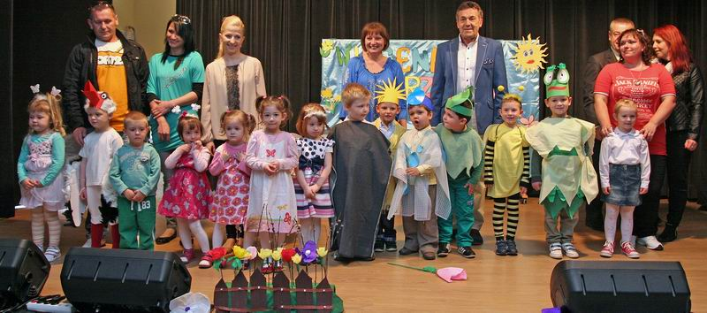
17 kwietnia
Udział w przedstawieniu dzieci z Przedszkola z Piotrowic w sali widowiskowej w Męcince

Slide 14
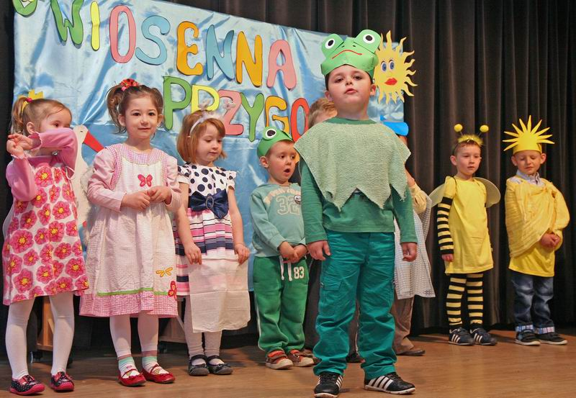
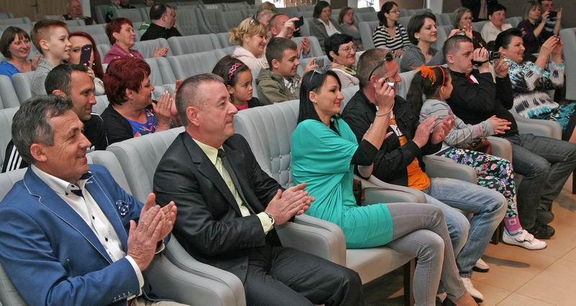

Slide 15
18 kwietnia
Spotkanie w Wojewódzkim Funduszu Ochrony Środowiska i Gospodarki Wodnej we Wrocławiu na temat budowy przydomowych oczyszczalni ścieków.

Slide 16
25 kwietnia
Udział w XVI Regionalnej Konferencji pn. „Aktywizacja przestrzenno – gospodarcza a ochrona środowiska przyrodniczo – kulturowego na przykładzie Parku Krajobrazowego „Chełmy”.
Podczas konferencji wykład wygłosili m.in. dr inż. Jacek Godlewski z Towarzystwa Urbanistów Polskich nt. „odbudowy schroniska „Marianówka” na wzgórzu Rosocha w Stanisławowie” oraz dr hab. Irena Niedźwiedzka Filipiak z Uniwersytetu Przyrodniczego z Wrocławia na temat „studium architektoniczno – urbanistycznego dla obszaru Parku … i o dalej?”

Slide 17
25 kwietnia
Udział w zebraniu wiejskim w Męcince.

Slide 18
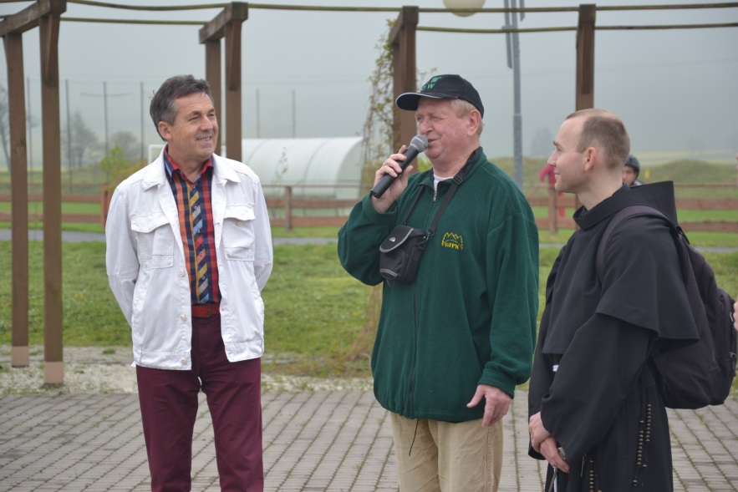
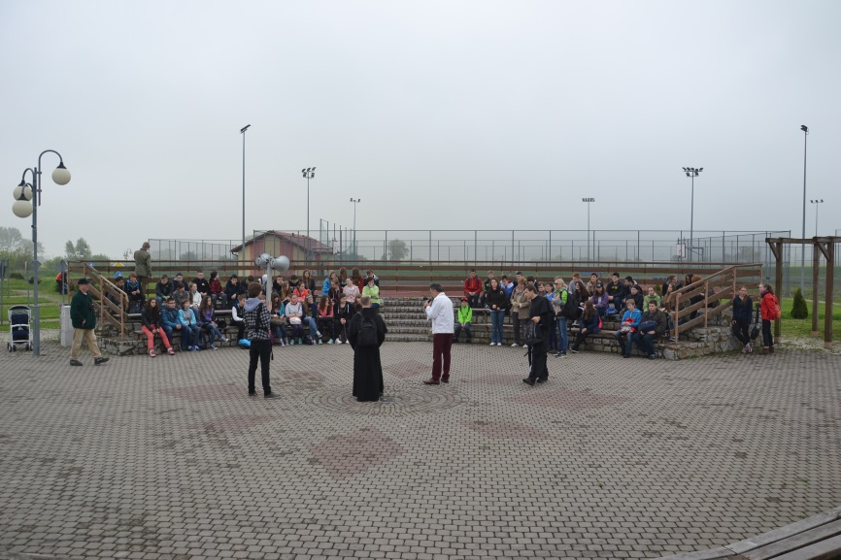
26 kwietnia
Przywitanie pielgrzymki ekologicznej na górę Górzec zorganizowanej przez Park Krajobrazowy Chełmy z okazji Światowego Dnia Ziemi.

Slide 19
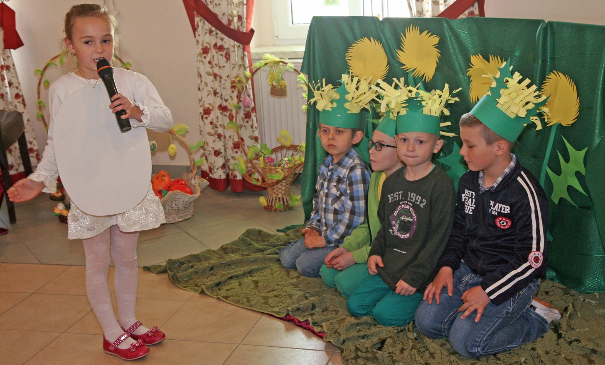
26 kwietnia
Udział w spotkaniu pn. „Zajączek” w Sichowie

Slide 20
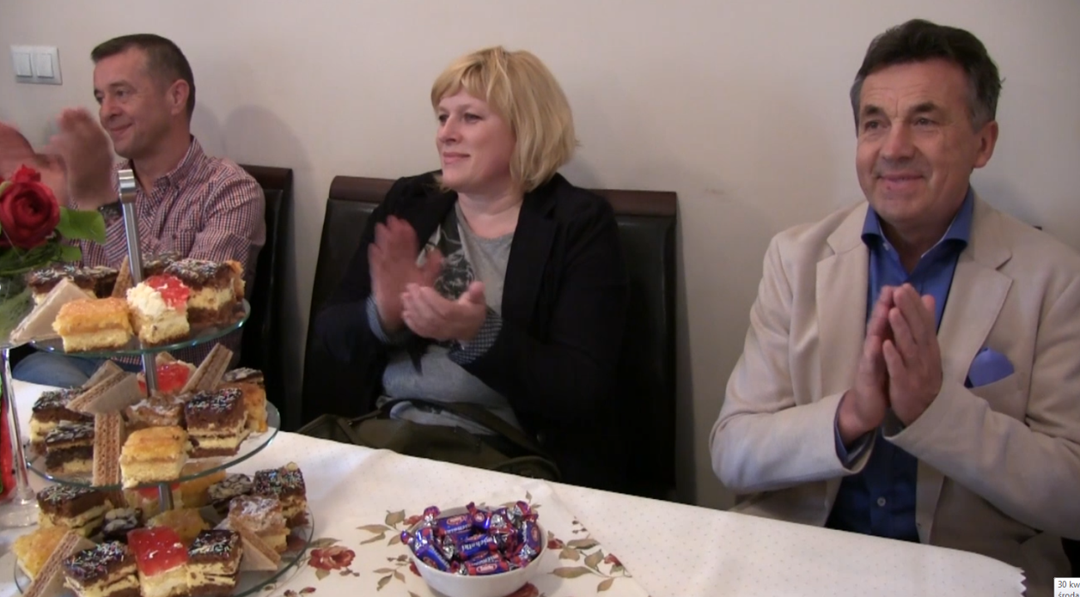
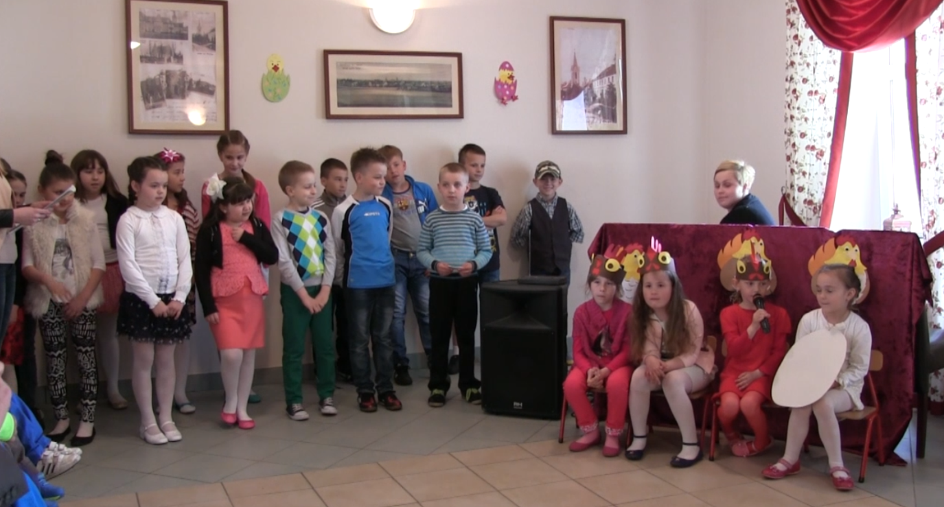

Slide 21
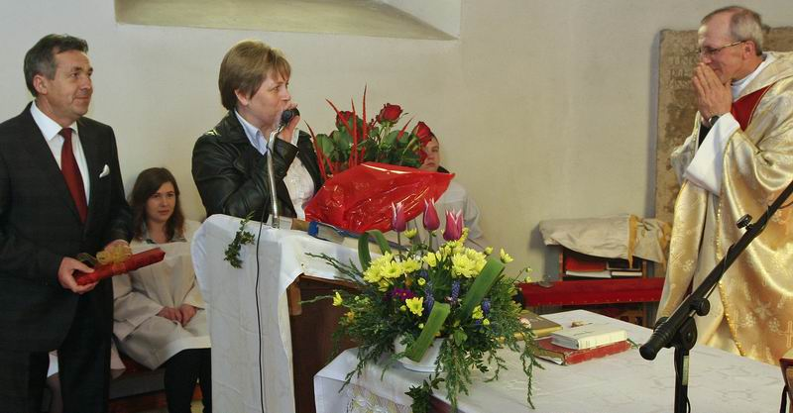
27 kwietnia
Uczestnictwo w mszy świętej odpustowej w Kondratowie.

Slide 22
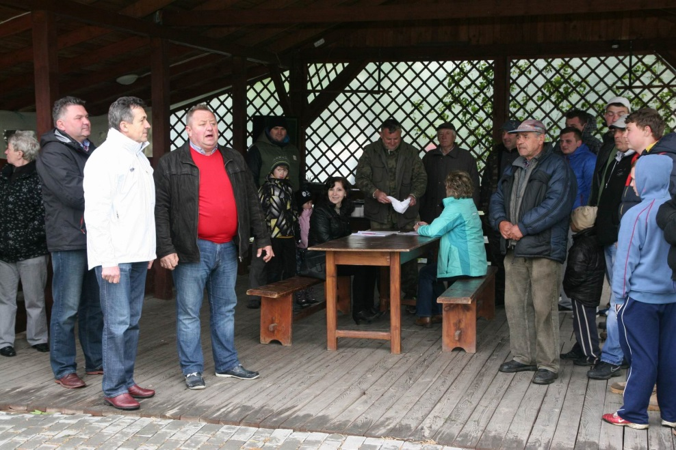
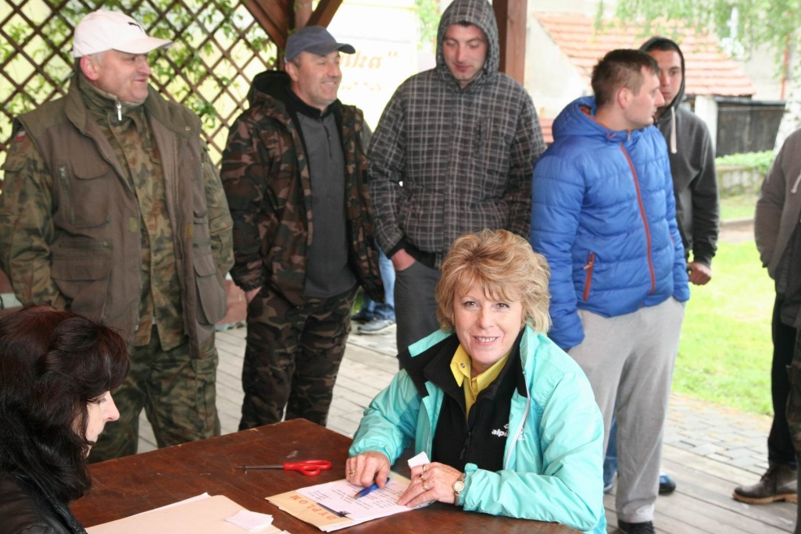
3 maja
Udział w Gminnych Zawodach Wędkarskich w Małuszowie.

Slide 23
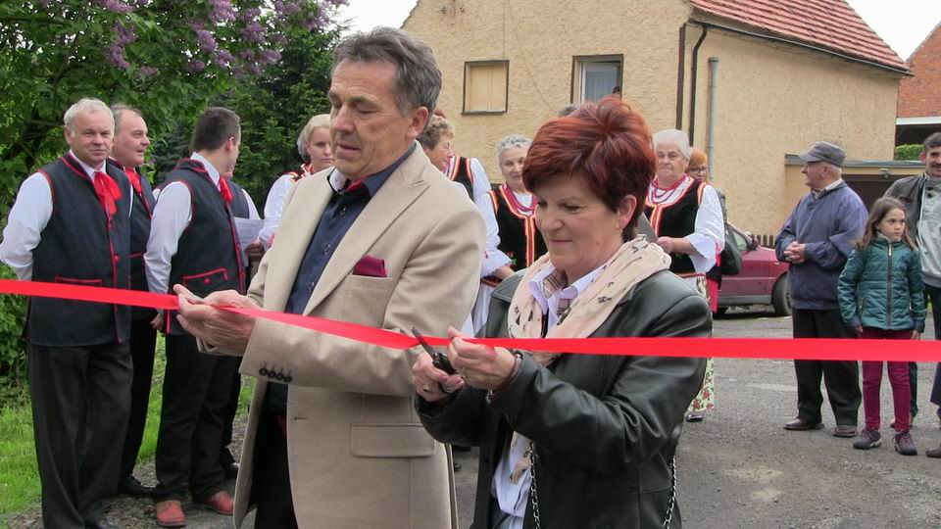
3 maja
Udział w otwarciu inwestycji drogowej i świetlicy wiejskiej w Sichowie.

Slide 24
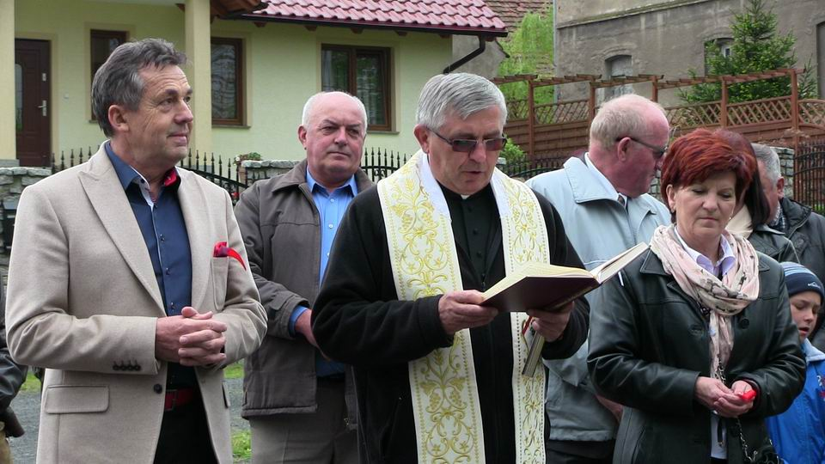
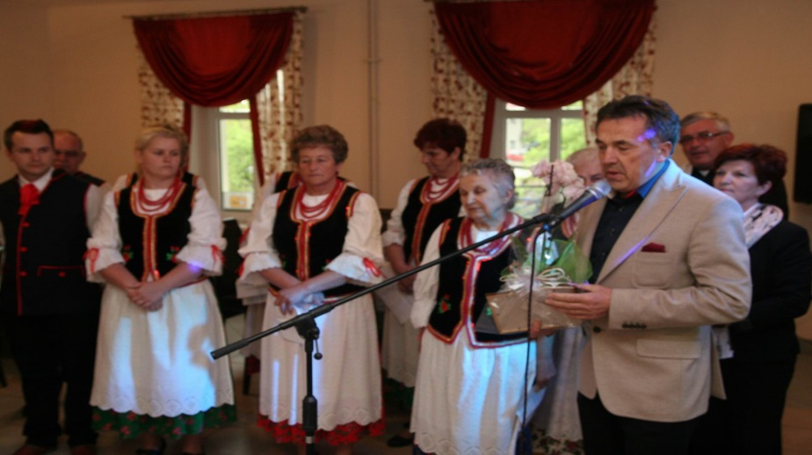
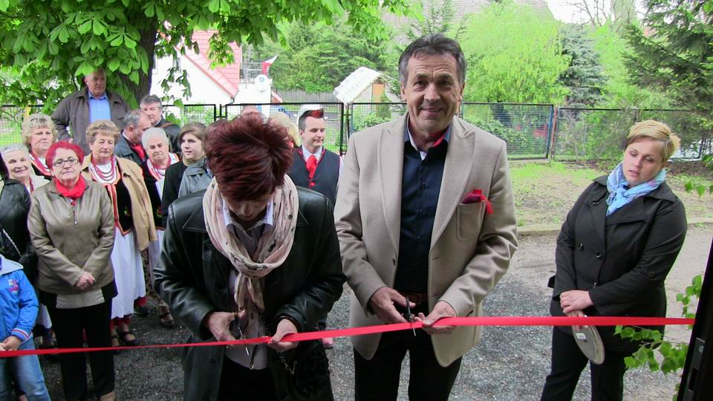

Slide 25
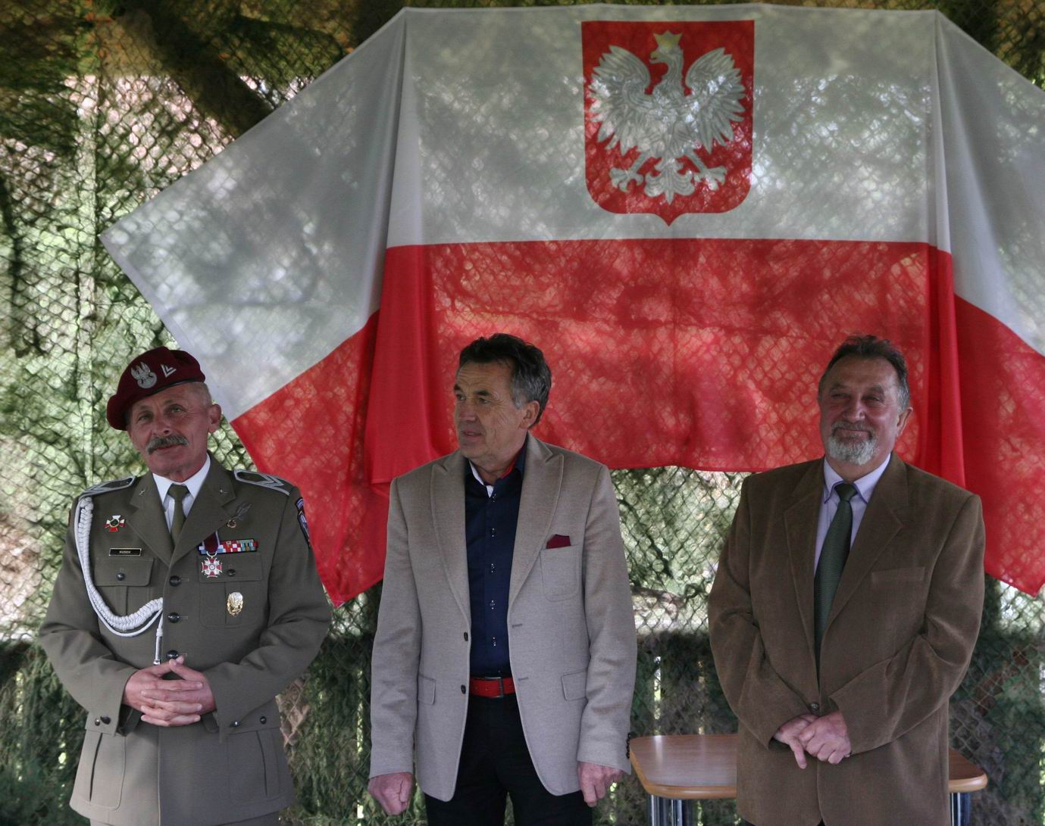
3 maja
Udział w uroczystościach patriotycznych w Stanisławowie

Slide 26
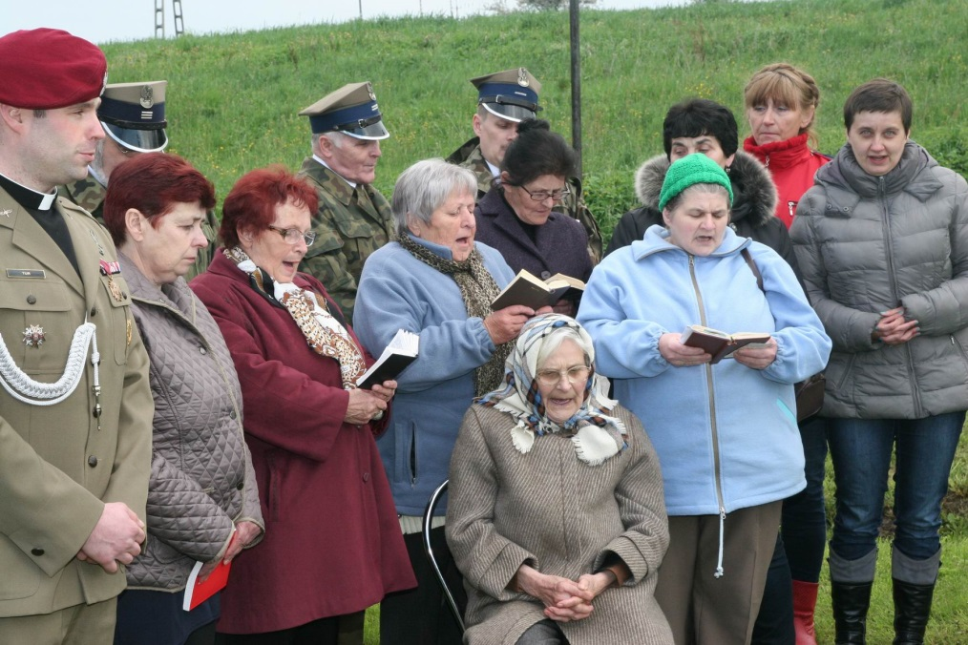
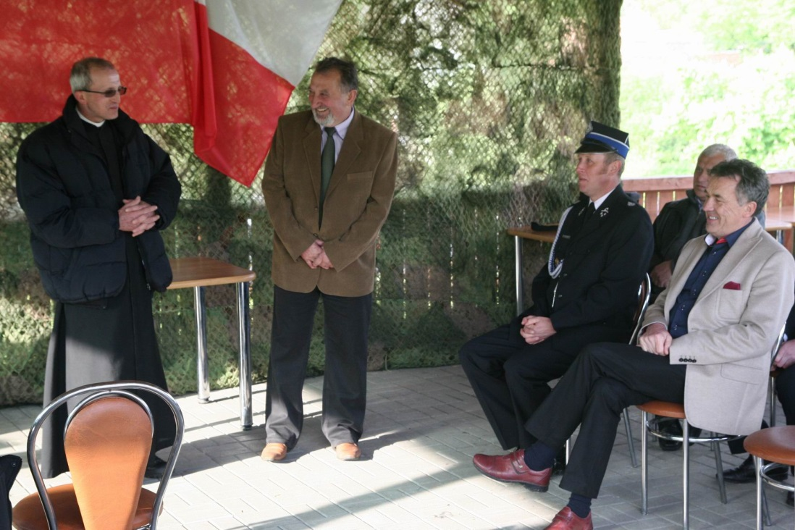

Slide 27
Dziękuję za uwagę
Zbigniew Przychodzeń

